Slide 1

Menopausia:
alimentación y
cambios reales
Salud y Estética
Ver el OA en saludyestetica.lumbre.lat
Notes:
Objeto de aprendizaje de Lumbre · Salud y Estética
Enlace: https://saludyestetica.lumbre.lat/object/sye-c29-r01-oa04-menopausia

Slide 2
Acerca de este OA · 1 de 2
Objetivo
Explicar qué cambia en la menopausia, distinguir el cuidado sostenible de músculo y hueso de las promesas sin respaldo y decidir cuándo consultar, sin prometer resultados ni sustituir terapias.
Descripción
Lección del curso 29 sobre los cambios reales de la menopausia, el cuidado de músculo y hueso, los síntomas que se pueden acompañar y los límites de la evidencia. Sin promesas de peso, hueso o juventud.
Menopausia: alimentación y cambios reales
2 / 70
Notes:
Enlace al OA: https://saludyestetica.lumbre.lat/object/sye-c29-r01-oa04-menopausia

Slide 3
Acerca de este OA · 2 de 2
Autoría: Salud y Estética
Etiquetas: menopausia · hueso · músculo · síntomas · evidencia
Menopausia: alimentación y cambios reales
3 / 70
Notes:
Continuación de «Acerca de este OA» (2 de 2).

Slide 4
Menopausia: alimentación y cambios reales · 1 de 3
Público y alcance
Personas en distintas etapas de la vida y quienes las acompañan: mujeres en la transición a la menopausia, en menopausia o en posmenopausia, y sus familias. No requiere conocimientos previos. Es formación educativa: no prescribe dietas ni terapias, no fija cantidades y no sustituye la valoración de un profesional sanitario.
Menopausia: alimentación y cambios reales
4 / 70

Slide 5
Menopausia: alimentación y cambios reales · 2 de 3
Caso ficticio. Elena, nombre inventado, tiene cincuenta y un años. Desde hace meses tiene sofocos, duerme mal y nota que el cuerpo no responde como antes. En el grupo de amigas le dijeron que la soya «reemplaza las hormonas», que un suplemento de calcio evita las fracturas y que levantar pesas a su edad es peligroso.
Su hermana le recomendó una dieta para «bajar la panza» y en una publicación leyó que cierto té «devuelve el equilibrio». Elena no quiere que le vendan juventud ni que la asusten: quiere entender qué está cambiando, qué puede sostener con la comida y el movimiento, y qué debe consultar.
Menopausia: alimentación y cambios reales
5 / 70
Notes:
Continuación de «Menopausia: alimentación y cambios reales» (2 de 3).

Slide 6
Menopausia: alimentación y cambios reales · 3 de 3
Esta lección separa esas tres cosas y dice con claridad dónde la evidencia no alcanza.
Menopausia: alimentación y cambios reales
6 / 70
Notes:
Continuación de «Menopausia: alimentación y cambios reales» (3 de 3).

Slide 7
Qué cambia de verdad · 1 de 2
La menopausia no es una enfermedad ni una falla: es una etapa de la vida que llega cuando los ovarios dejan de producir estrógeno de forma sostenida. La transición puede durar años y no se vive igual en todas las personas. Algunas tienen sofocos intensos, otras casi ninguno; algunas duermen mal, otras notan cambios de ánimo, sequedad vaginal o palpitaciones. La cantidad y la intensidad de los síntomas varían, y también varía lo que cada persona considera tolerable. No hay una dieta única que borre esa variedad.
Menopausia: alimentación y cambios reales
7 / 70

Slide 8
Qué cambia de verdad · 2 de 2
Lo que sí cambia en el cuerpo es la composición: la masa muscular y la densidad del hueso tienden a disminuir, y la grasa se redistribuye. Ese cambio no ocurre de un día para otro ni depende sólo de la voluntad. La alimentación y el movimiento pueden acompañar el proceso, pero no lo detienen ni lo revierten por completo. Entenderlo así evita dos extremos: culparse por un cuerpo que cambia y comprar cualquier producto que prometa revertirlo. También evita comparar tu transición con la de una amiga: los síntomas y los tiempos no son iguales.
Menopausia: alimentación y cambios reales
8 / 70
Notes:
Continuación de «Qué cambia de verdad» (2 de 2).

Slide 9
Músculo y hueso: lo que se puede sostener · 1 de 4
El músculo y el hueso responden al uso. La OMS recomienda reforzar la musculatura a cualquier edad y, en adultos mayores, trabajar también el equilibrio para prevenir caídas. En la menopausia, el entrenamiento de fuerza regular ayuda a conservar la capacidad de cargar, levantarse, subir escaleras y sostener la postura. No hace falta un gimnasio: una silla, una pared, una banda o una botella pueden ser el punto de partida. La progresión debe ser gradual y adaptada; si hay dolor o una lesión, se consulta.
Menopausia: alimentación y cambios reales
9 / 70

Slide 10
Músculo y hueso: lo que se puede sostener · 2 de 4
La mesa aporta los materiales: proteína para el músculo, calcio y otros minerales para el hueso, y energía suficiente para sostener el entrenamiento. La vitamina D participa en el uso del calcio y depende del sol y de la alimentación; su valoración no se hace por intuición. Ningún alimento por sí solo garantiza un hueso fuerte, y ningún suplemento sustituye el movimiento ni el tratamiento que un profesional haya indicado. La densidad del hueso se mide con estudios, no con la sensación de que «se siente bien».
Menopausia: alimentación y cambios reales
10 / 70
Notes:
Continuación de «Músculo y hueso: lo que se puede sostener» (2 de 4).

Slide 11
Músculo y hueso: lo que se puede sostener · 3 de 4
Qué es y qué no es esta lección
Formación intermedia de carácter informativo. Explica cambios de la menopausia, cuidado de músculo y hueso y límites de la evidencia; no prescribe dietas ni terapias, no fija cantidades y no sustituye la valoración profesional.
Sin promesas de hueso, peso ni juventud
Ningún alimento ni suplemento garantiza hueso fuerte, pérdida de peso o rejuvenecimiento. La menopausia es una etapa, no un defecto que se corrija con un producto.
Menopausia: alimentación y cambios reales
11 / 70
Notes:
Continuación de «Músculo y hueso: lo que se puede sostener» (3 de 4).

Slide 12
Músculo y hueso: lo que se puede sostener · 4 de 4
Fuerza y mesa, antes que frascos
Sostener músculo y hueso pide movimiento regular y comida suficiente. Antes de comprar un producto, revisa la evidencia y pregunta por interacciones.
Menopausia: alimentación y cambios reales
12 / 70
Notes:
Continuación de «Músculo y hueso: lo que se puede sostener» (4 de 4).

Slide 13
Síntomas y qué puede ayudar · 1 de 2
Los sofocos, el sueño fragmentado y los cambios de ánimo se pueden acompañar con medidas sencillas, aunque no siempre desaparecen. Ropa en capas, un entorno fresco, actividad física regular, horarios de sueño estables y comidas repartidas pueden hacer el día más llevadero. También ayuda identificar desencadenantes propios: hay quien nota más sofocos con alcohol, con comidas muy picantes o con el calor; otras no encuentran relación. Esa observación personal vale más que una lista universal de prohibiciones.
Menopausia: alimentación y cambios reales
13 / 70

Slide 14
Síntomas y qué puede ayudar · 2 de 2
La evidencia sobre alimentos concretos para los síntomas es inconsistente. La soya y sus isoflavonas se han estudiado, pero los resultados no son uniformes y no permiten prometer que eliminen los sofocos. Lo mismo ocurre con otras plantas y productos que se venden como «equilibradores». Algunos pueden interactuar con medicamentos o afectar el hígado. Si los síntomas afectan el sueño, el trabajo o el ánimo, la conversación es con un profesional, no con una publicación. Preguntar por interacciones y por la evidencia es parte del cuidado.
Menopausia: alimentación y cambios reales
14 / 70
Notes:
Continuación de «Síntomas y qué puede ayudar» (2 de 2).

Slide 15
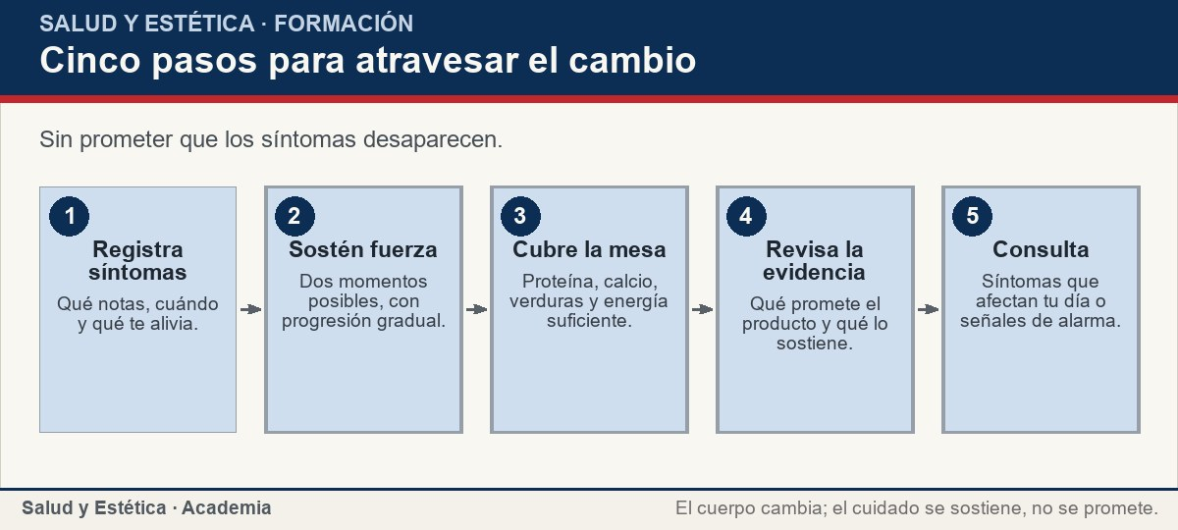
Síntomas y qué puede ayudar
Sin prometer que los síntomas desaparecen.
Ver imagen original en el OA
Notes:
Imagen del OA: assets/fig-1-flujo.jpg
Texto alternativo: Cinco pasos para atravesar el cambio
Pie: Sin prometer que los síntomas desaparecen.
Enlace: https://saludyestetica.lumbre.lat/object/sye-c29-r01-oa04-menopausia

Slide 16
La evidencia y sus límites · 1 de 2
En menopausia abundan los productos que prometen hueso, hormonas, peso o juventud. La pregunta útil es qué se afirma, con qué estudio y en quién. Un suplemento no se evalúa como un medicamento, y «natural» no significa inocuo ni eficaz. Las plantas pueden tener efectos hormonales o hepáticos, y las dosis de un producto no siempre están verificadas. Antes de comprar, conviene leer la etiqueta, buscar la evidencia y preguntar por interacciones con lo que ya se toma. La etiqueta es el mínimo; la conversación con el profesional es el resto.
Menopausia: alimentación y cambios reales
16 / 70

Slide 17
La evidencia y sus límites · 2 de 2
La terapia hormonal, si está indicada, es una decisión clínica que se valora con historia, riesgos y preferencias; no se sustituye con soya, calcio ni un té. Esta lección no recomienda ni desaconseja tratamientos: explica por qué la decisión es individual y por qué ninguna promesa de «equilibrio natural» debería reemplazarla. Si un producto promete resultados rápidos o garantizados, la promesa ya dice más que la evidencia. Si un profesional indicó una terapia, esa indicación se revisa con él; no se abandona por un consejo de sobremesa.
Menopausia: alimentación y cambios reales
17 / 70
Notes:
Continuación de «La evidencia y sus límites» (2 de 2).

Slide 18
La evidencia y sus límites
Frases que se oyen en la menopausia y una respuesta prudente. No sustituye la consulta.
Menopausia: alimentación y cambios reales
18 / 70
Notes:
Título completo de la tabla que sigue.

Slide 19
Tabla · 1 de 2
Lo que se oye | Qué conviene mirar | Decisión prudente
«La soya reemplaza las hormonas» | Qué evidencia hay y qué síntomas tienes | No sustituir una terapia indicada; consultar.
«El calcio solo evita fracturas» | Hueso, carga, vitamina D y riesgo | No prometerlo; valorar el conjunto con profesional.
«Hay que bajar la panza con dieta» | Si hay restricción y pérdida de músculo | No hacer dietas severas sin valoración.
«Levantar pesas es peligroso» | Progresión, técnica y lesiones previas | Empezar gradual y consultar si hay dolor.
Menopausia: alimentación y cambios reales
19 / 70
Notes:
Tabla del OA: Tabla
Enlace: https://saludyestetica.lumbre.lat/object/sye-c29-r01-oa04-menopausia

Slide 20
Tabla · 2 de 2
Lo que se oye | Qué conviene mirar | Decisión prudente
«Este té equilibra las hormonas» | Qué planta es y qué interacciones tiene | No tomarlo sin consultar.
Menopausia: alimentación y cambios reales
20 / 70
Notes:
Tabla del OA: Tabla
Enlace: https://saludyestetica.lumbre.lat/object/sye-c29-r01-oa04-menopausia

Slide 21
Peso y composición sin culpa · 1 de 2
Es común que el peso se redistribuya y que la cintura cambie sin que la persona haya cambiado sus hábitos. También es común que la masa muscular disminuya si no hay entrenamiento de fuerza. Eso no significa que haya fallado ni que necesite una dieta restrictiva. La restricción severa puede empeorar la pérdida de músculo y afectar el hueso, justo lo que se quiere cuidar. La meta razonable es sostener fuerza, cubrir necesidades y evitar los extremos. La meta es conservar capacidad y autonomía, no alcanzar un número.
Menopausia: alimentación y cambios reales
21 / 70

Slide 22
Peso y composición sin culpa · 2 de 2
Si hay un aumento de peso que preocupa, o una pérdida no buscada, conviene valorarlo con un profesional. El peso es un dato entre varios: fuerza, energía, sueño, presión, glucosa y hueso también cuentan. No hay una dieta que detenga el paso del tiempo ni un alimento que garantice un cuerpo de treinta años. Hay decisiones que mejoran la capacidad de vivir esta etapa con más comodidad y menos riesgo, y esas no se venden en un frasco. La etapa se vive con más comodidad cuando se deja de pelear con el cuerpo y se eligen las palancas que sí existen.
Menopausia: alimentación y cambios reales
22 / 70
Notes:
Continuación de «Peso y composición sin culpa» (2 de 2).

Slide 23
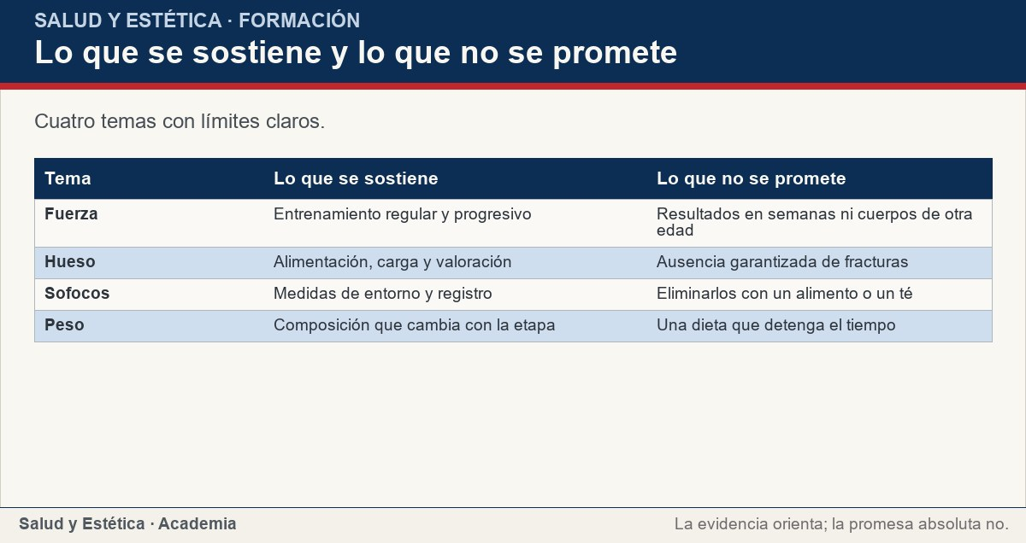
Peso y composición sin culpa
Cuatro temas con límites claros.
Ver imagen original en el OA
Notes:
Imagen del OA: assets/fig-2-matriz.jpg
Texto alternativo: Lo que se sostiene y lo que no se promete
Pie: Cuatro temas con límites claros.
Enlace: https://saludyestetica.lumbre.lat/object/sye-c29-r01-oa04-menopausia

Slide 24
Cuándo consultar · 1 de 2
Consulta si hay sangrado después de la menopausia, sangrado abundante o entre periodos, dolor pélvico persistente, sofocos que interfieren con el sueño o el trabajo, cambios de ánimo que afectan la vida diaria, palpitaciones, o sequedad y dolor que dificultan la vida sexual. También si hay fracturas por caídas menores, dolor de espalda que no cede, pérdida de estatura, pérdida de peso no buscada o dificultad para comer. Estos signos no se autodiagnostican ni se tratan con dietas. Ninguna de esas señales se resuelve con un té, y ninguna justifica esperar a la siguiente revisión.
Menopausia: alimentación y cambios reales
24 / 70

Slide 25
Cuándo consultar · 2 de 2
La consulta también corresponde antes de empezar suplementos, hierbas o productos «naturales», y si hay osteoporosis, enfermedad renal, diabetes, hipertensión, antecedentes de cáncer hormono-dependiente, trastorno de la conducta alimentaria o medicación de por vida. El profesional valora síntomas, hueso, riesgo cardiovascular y preferencias. Esta lección no sustituye esa valoración ni promete resultados: ordena lo que se puede sostener y lo que debe preguntarse. La decisión informada es parte del cuidado, no una desconfianza.
Menopausia: alimentación y cambios reales
25 / 70
Notes:
Continuación de «Cuándo consultar» (2 de 2).

Slide 26
Sección
Cuándo consultar · Procedimiento: ordenar el cuidado en la menopausia · Paso 1 de 6
Registra dos semanas
Anota sofocos, sueño, ánimo, energía y lo que comiste o hiciste antes. No busques culpables: busca patrones que puedas conversar.
Menopausia: alimentación y cambios reales
26 / 70
Notes:
Recorrido: Procedimiento: ordenar el cuidado en la menopausia
Paso 1 de 6: Registra dos semanas
Texto del paso: Anota sofocos, sueño, ánimo, energía y lo que comiste o hiciste antes. No busques culpables: busca patrones que puedas conversar.
Enlace: https://saludyestetica.lumbre.lat/object/sye-c29-r01-oa04-menopausia

Slide 27
Sección
Cuándo consultar · Procedimiento: ordenar el cuidado en la menopausia · Paso 2 de 6
Elige fuerza dos veces
Dos momentos fijos por semana para sentarte y levantarte, empujar la pared o cargar algo. La progresión es gradual y se ajusta a tu cuerpo.
Menopausia: alimentación y cambios reales
27 / 70
Notes:
Recorrido: Procedimiento: ordenar el cuidado en la menopausia
Paso 2 de 6: Elige fuerza dos veces
Texto del paso: Dos momentos fijos por semana para sentarte y levantarte, empujar la pared o cargar algo. La progresión es gradual y se ajusta a tu cuerpo.
Enlace: https://saludyestetica.lumbre.lat/object/sye-c29-r01-oa04-menopausia

Slide 28
Sección
Cuándo consultar · Procedimiento: ordenar el cuidado en la menopausia · Paso 3 de 6
Revisa la mesa
Comprueba si hay proteína en las comidas, calcio en fuentes habituales, verduras y fruta. No cuentes calorías; cubre grupos.
Menopausia: alimentación y cambios reales
28 / 70
Notes:
Recorrido: Procedimiento: ordenar el cuidado en la menopausia
Paso 3 de 6: Revisa la mesa
Texto del paso: Comprueba si hay proteína en las comidas, calcio en fuentes habituales, verduras y fruta. No cuentes calorías; cubre grupos.
Enlace: https://saludyestetica.lumbre.lat/object/sye-c29-r01-oa04-menopausia

Slide 29
Sección
Cuándo consultar · Procedimiento: ordenar el cuidado en la menopausia · Paso 4 de 6
Evalúa un producto antes de comprarlo
Lee la etiqueta, busca la evidencia y pregunta por interacciones. Si la promesa es absoluta, la duda es razonable.
Menopausia: alimentación y cambios reales
29 / 70
Notes:
Recorrido: Procedimiento: ordenar el cuidado en la menopausia
Paso 4 de 6: Evalúa un producto antes de comprarlo
Texto del paso: Lee la etiqueta, busca la evidencia y pregunta por interacciones. Si la promesa es absoluta, la duda es razonable.
Enlace: https://saludyestetica.lumbre.lat/object/sye-c29-r01-oa04-menopausia

Slide 30
Sección
Cuándo consultar · Procedimiento: ordenar el cuidado en la menopausia · Paso 5 de 6
Prepara la consulta
Lleva el registro, los productos que usas, tus antecedentes y tus prioridades. Preguntar por hueso, síntomas y riesgo no es exagerar.
Menopausia: alimentación y cambios reales
30 / 70
Notes:
Recorrido: Procedimiento: ordenar el cuidado en la menopausia
Paso 5 de 6: Prepara la consulta
Texto del paso: Lleva el registro, los productos que usas, tus antecedentes y tus prioridades. Preguntar por hueso, síntomas y riesgo no es exagerar.
Enlace: https://saludyestetica.lumbre.lat/object/sye-c29-r01-oa04-menopausia

Slide 31
Sección
Cuándo consultar · Procedimiento: ordenar el cuidado en la menopausia · Paso 6 de 6
Define una revisión
En cuatro o seis semanas mira fuerza, sueño y síntomas. Si algo empeora o aparece una señal de alarma, no esperes.
Menopausia: alimentación y cambios reales
31 / 70
Notes:
Recorrido: Procedimiento: ordenar el cuidado en la menopausia
Paso 6 de 6: Define una revisión
Texto del paso: En cuatro o seis semanas mira fuerza, sueño y síntomas. Si algo empeora o aparece una señal de alarma, no esperes.
Enlace: https://saludyestetica.lumbre.lat/object/sye-c29-r01-oa04-menopausia

Slide 32
Cuándo consultar · Caso ficticio: Elena y el frasco de soya · Paso 1 de 3
Los datos del caso
Caso ficticio. Elena, nombre inventado, tiene cincuenta y un años. Tiene sofocos, duerme mal y su hermana le recomendó un suplemento de soya y calcio. También le dijeron que levantar pesas es peligroso y que una dieta le bajaría la panza.
Menopausia: alimentación y cambios reales
32 / 70
Notes:
Recorrido: Caso ficticio: Elena y el frasco de soya
Paso 1 de 3: Los datos del caso
Texto del paso: Caso ficticio. Elena, nombre inventado, tiene cincuenta y un años. Tiene sofocos, duerme mal y su hermana le recomendó un suplemento de soya y calcio. También le dijeron que levantar pesas es peligroso y que una dieta le bajaría la panza.
Enlace: https://saludyestetica.lumbre.lat/object/sye-c29-r01-oa04-menopausia

Slide 33
Cuándo consultar · Caso ficticio: Elena y el frasco de soya · Paso 2 de 3
Lo que aparece al revisar
Elena anota dos semanas: los sofocos aparecen sobre todo por la noche y después de reuniones con alcohol; duerme poco y camina, pero no hace fuerza. Come poca proteína en el desayuno y no recuerda cuándo le midieron el hueso. El frasco promete «equilibrio hormonal» sin decir qué contiene.
Menopausia: alimentación y cambios reales
33 / 70
Notes:
Recorrido: Caso ficticio: Elena y el frasco de soya
Paso 2 de 3: Lo que aparece al revisar
Texto del paso: Elena anota dos semanas: los sofocos aparecen sobre todo por la noche y después de reuniones con alcohol; duerme poco y camina, pero no hace fuerza. Come poca proteína en el desayuno y no recuerda cuándo le midieron el hueso. El frasco promete «equilibrio hormonal» sin decir qué contiene.
Enlace: https://saludyestetica.lumbre.lat/object/sye-c29-r01-oa04-menopausia

Slide 34
Cuándo consultar · Caso ficticio: Elena y el frasco de soya · Paso 3 de 3
Qué decide y por qué
No compra el suplemento ni empieza una dieta restrictiva. Prueba dos sesiones semanales de fuerza sencilla, ordena el desayuno con proteína y reduce el alcohol de las reuniones. Pide una cita para valorar síntomas y hueso, y lleva su registro. No espera que los sofocos desaparezcan: espera cuidar músculo, hueso y sueño con decisiones que pueda sostener.
Menopausia: alimentación y cambios reales
34 / 70
Notes:
Recorrido: Caso ficticio: Elena y el frasco de soya
Paso 3 de 3: Qué decide y por qué
Texto del paso: No compra el suplemento ni empieza una dieta restrictiva. Prueba dos sesiones semanales de fuerza sencilla, ordena el desayuno con proteína y reduce el alcohol de las reuniones. Pide una cita para valorar síntomas y hueso, y lleva su registro. No espera que los sofocos desaparezcan: espera cuidar músculo, hueso y sueño con decisiones que pueda sostener.
Enlace: https://saludyestetica.lumbre.lat/object/sye-c29-r01-oa04-menopausia

Slide 35
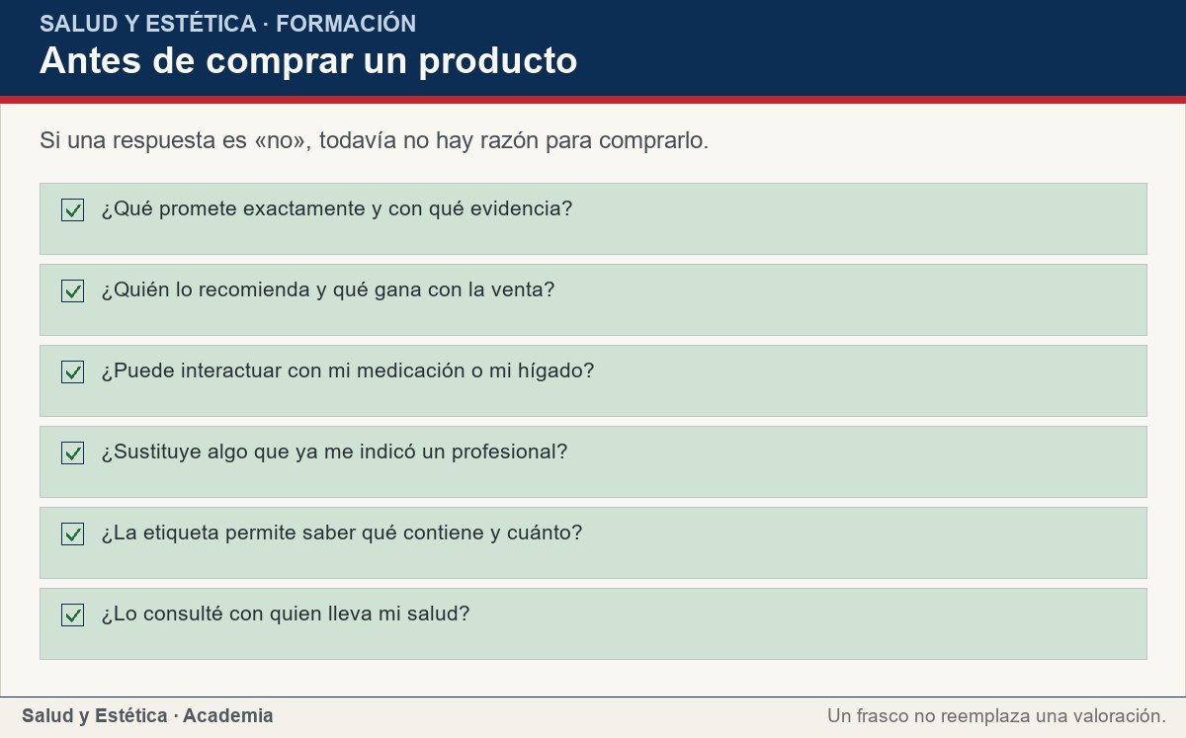
Cuándo consultar
Si una respuesta es «no», todavía no hay razón para comprarlo.
Ver imagen original en el OA
Notes:
Imagen del OA: assets/fig-3-checklist.jpg
Texto alternativo: Antes de comprar un producto
Pie: Si una respuesta es «no», todavía no hay razón para comprarlo.
Enlace: https://saludyestetica.lumbre.lat/object/sye-c29-r01-oa04-menopausia

Slide 36
Errores frecuentes · 1 de 2
•
Comprar un producto porque promete «equilibrio». La palabra equilibrio no describe un mecanismo ni una dosis. Sin evidencia y sin revisar interacciones, el frasco puede ser un gasto inútil o un riesgo.
•
Hacer una dieta severa para bajar la panza. La restricción fuerte puede acelerar la pérdida de músculo y afectar el hueso, justo lo que se quiere cuidar. El objetivo es sostener, no encoger.
Menopausia: alimentación y cambios reales
36 / 70

Slide 37
Errores frecuentes · 2 de 2
•
Dejar de moverse por miedo a lastimarse. El reposo no protege el hueso ni el músculo. La fuerza gradual y adaptada es una de las pocas cosas que sí se pueden sostener; el miedo sin valoración quita una herramienta.
•
Confundir un síntoma con un diagnóstico. Un sofoco no dice cómo está el hueso, y un dolor de espalda no confirma una fractura. Los síntomas se valoran; no se autodiagnostican ni se tratan con dietas.
Menopausia: alimentación y cambios reales
37 / 70
Notes:
Continuación de «Errores frecuentes» (2 de 2).

Slide 38
Criterios para decidir · 1 de 3
1.
Si un producto promete hueso, peso o juventud sin matices, trátalo como publicidad hasta ver la evidencia.
2.
Si una dieta restrictiva te hace perder fuerza o te deja sin energía, no es un buen camino para esta etapa.
3.
Si tienes sofocos, registra desencadenantes propios antes de adoptar una lista universal.
4.
Si hay sangrado después de la menopausia o dolor que no cede, consulta; no lo atribuyas a la edad.
Menopausia: alimentación y cambios reales
38 / 70

Slide 39
Criterios para decidir · 2 de 3
5.
Si tomas medicación o tienes una condición diagnosticada, pregunta antes de añadir suplementos o hierbas.
Límites y escalamiento
Consulta con un profesional sanitario si hay sangrado después de la menopausia, sangrado abundante o entre periodos, dolor pélvico persistente, sofocos que interfieren con el sueño o el trabajo, cambios de ánimo que afectan la vida diaria, palpitaciones, fracturas por caídas menores, dolor de espalda que no cede, pérdida de estatura, pérdida de peso no buscada o dificultad para
comer.
Menopausia: alimentación y cambios reales
39 / 70
Notes:
Continuación de «Criterios para decidir» (2 de 3).

Slide 40
Criterios para decidir · 3 de 3
También antes de empezar suplementos, hierbas o productos «naturales», y si hay osteoporosis, enfermedad renal, diabetes, hipertensión, antecedentes de cáncer hormono-dependiente, trastorno de la conducta alimentaria o medicación de por vida.
Esta lección no diagnostica, no prescribe terapias ni promete resultados: ordena el cuidado y señala cuándo la decisión es profesional.
Menopausia: alimentación y cambios reales
40 / 70
Notes:
Continuación de «Criterios para decidir» (3 de 3).

Slide 41
Actividad 1 · Opción múltiple
Sección: Comprueba lo que aprendiste
¿Qué se puede sostener en la menopausia con más respaldo?
A) Un suplemento que promete equilibrio hormonal.
B) Una dieta severa para bajar la panza.
C) El entrenamiento de fuerza regular y una mesa suficiente.
D) Un té que reemplaza la terapia indicada.
Menopausia: alimentación y cambios reales
41 / 70
Notes:
Solución: C) El entrenamiento de fuerza regular y una mesa suficiente.
Explicación: El músculo y el hueso responden al uso y a los materiales de la dieta. La fuerza regular y una alimentación suficiente son sostenibles; los productos que prometen revertir la etapa no tienen ese respaldo.
Evidencia: OMS, Actividad física: recomienda reforzar la musculatura a cualquier edad y trabajar el equilibrio en adultos mayores.
Enlace al OA: https://saludyestetica.lumbre.lat/object/sye-c29-r01-oa04-menopausia

Slide 42
Actividad 2 · Opción múltiple
Sección: Comprueba lo que aprendiste
Una amiga dice que la soya «reemplaza las hormonas». ¿Qué respuesta es prudente?
A) Sustituir cualquier terapia indicada por soya.
B) Reconocer que la evidencia sobre síntomas es inconsistente y consultar antes de cambiar algo.
C) Tomar soya en grandes cantidades para asegurar el efecto.
D) Dejar de comer y confiar en el producto.
Menopausia: alimentación y cambios reales
42 / 70
Notes:
Solución: B) Reconocer que la evidencia sobre síntomas es inconsistente y consultar antes de cambiar algo.
Explicación: Los estudios sobre soya e isoflavonas no son uniformes y no permiten prometer que eliminen los sofocos. La terapia indicada no se sustituye con un alimento o suplemento.
Evidencia: La lección distingue evidencia inconsistente de promesa; la decisión clínica es individual.
Enlace al OA: https://saludyestetica.lumbre.lat/object/sye-c29-r01-oa04-menopausia

Slide 43
Actividad 3 · Verdadero o falso
Sección: Comprueba lo que aprendiste
Un suplemento de calcio por sí solo garantiza que no habrá fracturas.
A) Verdadero
B) Falso
Menopausia: alimentación y cambios reales
43 / 70
Notes:
Solución: Falso
Explicación: El hueso depende de la carga, la alimentación, la vitamina D, los antecedentes y otros factores. Ningún suplemento aislado garantiza ausencia de fracturas.
Evidencia: OMS: la actividad física y una alimentación suficiente acompañan la salud del hueso; no hay garantía individual.
Enlace al OA: https://saludyestetica.lumbre.lat/object/sye-c29-r01-oa04-menopausia

Slide 44
Actividad 4 · Verdadero o falso
Sección: Comprueba lo que aprendiste
La restricción severa de comida puede empeorar la pérdida de músculo en la menopausia.
A) Verdadero
B) Falso
Menopausia: alimentación y cambios reales
44 / 70
Notes:
Solución: Verdadero
Explicación: Cuando se restringe de forma severa, el cuerpo puede perder músculo además de grasa. En una etapa en la que el músculo ya tiende a disminuir, eso es un riesgo, no un logro.
Evidencia: Composición corporal: la pérdida de músculo acompaña la restricción; la fuerza y la suficiencia protegen.
Enlace al OA: https://saludyestetica.lumbre.lat/object/sye-c29-r01-oa04-menopausia

Slide 45
Actividad 5 · Relacionar · 1 de 2
Sección: Comprueba lo que aprendiste
Relaciona cada situación con la respuesta más prudente.
Columna A
1. Sofocos nocturnos
2. Promesa de «equilibrio hormonal»
3. Miedo a levantar pesas
4. Sangrado después de la menopausia
5. Dieta para bajar la panza
Columna B
A) Revisar evidencia e interacciones
Menopausia: alimentación y cambios reales
45 / 70
Notes:
Solución: Sofocos nocturnos → Registrar desencadenantes y consultar
Promesa de «equilibrio hormonal» → Revisar evidencia e interacciones
Miedo a levantar pesas → Empezar gradual y adaptado
Sangrado después de la menopausia → Consultar sin esperar
Dieta para bajar la panza → Evitar la restricción severa
Evidencia: La lección separa síntomas, evidencia, movimiento y señales de alarma.
Enlace al OA: https://saludyestetica.lumbre.lat/object/sye-c29-r01-oa04-menopausia

Slide 46
Actividad 5 · Relacionar · 2 de 2
B) Empezar gradual y adaptado
C) Consultar sin esperar
D) Evitar la restricción severa
E) Registrar desencadenantes y consultar
Menopausia: alimentación y cambios reales
46 / 70
Notes:
Continuación de «Actividad 5 · Relacionar» (2 de 2).

Slide 47
Actividad 6 · Completar la frase
Sección: Comprueba lo que aprendiste
En la menopausia, el ___ y el hueso tienden a disminuir; sostenerlos pide entrenamiento de ___ y una mesa suficiente. Ningún producto garantiza hueso fuerte ni elimina los sofocos.
Menopausia: alimentación y cambios reales
47 / 70
Notes:
Solución: músculo · fuerza
Explicación: La fuerza es una herramienta sostenible; las promesas absolutas no. La alimentación aporta materiales, pero no garantiza resultados por sí sola.
Evidencia: OMS: reforzar la musculatura a cualquier edad; la evidencia sobre alimentos para síntomas es inconsistente.
Enlace al OA: https://saludyestetica.lumbre.lat/object/sye-c29-r01-oa04-menopausia

Slide 48
Actividad 7 · Clasificar · 1 de 2
Sección: Comprueba lo que aprendiste
Clasifica cada situación según lo que corresponde hacer.
Categorías
• Sostener
• Consultar
• Evitar
1. Dos sesiones semanales de fuerza
2. Sangrado después de la menopausia
3. Dieta severa para bajar la panza
Menopausia: alimentación y cambios reales
48 / 70
Notes:
Solución: 1. Dos sesiones semanales de fuerza → Sostener
2. Sangrado después de la menopausia → Consultar
3. Dieta severa para bajar la panza → Evitar
4. Proteína y calcio en las comidas → Sostener
5. Sofocos que afectan el trabajo → Consultar
6. Suplemento con promesa de juventud → Evitar
7. Registro de sueño y desencadenantes → Sostener
8. Té que reemplaza la terapia indicada → Evitar
Evidencia: Sostener es fuerza, comida y registro; consultar es para síntomas y señales; evitar es para promesas y restricciones.
Enlace al OA: https://saludyestetica.lumbre.lat/object/sye-c29-r01-oa04-menopausia

Slide 49
Actividad 7 · Clasificar · 2 de 2
4. Proteína y calcio en las comidas
5. Sofocos que afectan el trabajo
6. Suplemento con promesa de juventud
7. Registro de sueño y desencadenantes
8. Té que reemplaza la terapia indicada
Clasifica cada elemento en una de las categorías.
Menopausia: alimentación y cambios reales
49 / 70
Notes:
Continuación de «Actividad 7 · Clasificar» (2 de 2).

Slide 50
Actividad 8 · Detective de errores
Sección: Comprueba lo que aprendiste
Marca la línea donde el razonamiento falla.
A) Elena anota cuándo aparecen los sofocos y cómo duerme.
B) Revisa la etiqueta del producto y busca interacciones.
C) Como el frasco dice «natural», no puede hacer daño.
D) Empieza fuerza dos veces por semana, de forma gradual.
E) Pide una cita para valorar síntomas y hueso.
Menopausia: alimentación y cambios reales
50 / 70
Notes:
Solución: C) Como el frasco dice «natural», no puede hacer daño.
Explicación: «Natural» no significa inocuo ni eficaz. Las plantas pueden interactuar con medicamentos o afectar el hígado; la etiqueta y la consulta importan.
Evidencia: La evidencia y la seguridad no se deducen del origen del producto.
Enlace al OA: https://saludyestetica.lumbre.lat/object/sye-c29-r01-oa04-menopausia

Slide 51
Revisión rápida · 1 de 2
Criterio de avance
Se considera superado con al menos 70% de acierto agregado en las actividades cubiertas.
Actividades cubiertas
• Opción múltiple · sye-c29-r01-oa04-ex01
• Opción múltiple · sye-c29-r01-oa04-ex02
• Verdadero o falso · sye-c29-r01-oa04-ex03
• Verdadero o falso · sye-c29-r01-oa04-ex04
• Relacionar · sye-c29-r01-oa04-ex05
Menopausia: alimentación y cambios reales
51 / 70
Notes:
Compuerta de avance: Revisión rápida
Umbral declarado: 70%.
No se incluyen puntuaciones de ninguna sesión ni respuestas personales.
Enlace: https://saludyestetica.lumbre.lat/object/sye-c29-r01-oa04-menopausia

Slide 52
Revisión rápida · 2 de 2
• Completar la frase · sye-c29-r01-oa04-ex06
• Clasificar · sye-c29-r01-oa04-ex07
• Detective de errores · sye-c29-r01-oa04-ex08
Al superar: Distingues los cambios reales de la menopausia, sostienes músculo y hueso sin promesas y reconoces cuándo consultar.
Si aún no se alcanza: Repasa la matriz de lo que se sostiene y vuelve a escribir tu registro de dos semanas con sueño, sofocos y movimiento.
Menopausia: alimentación y cambios reales
52 / 70
Notes:
Continuación de «Revisión rápida» (2 de 2).

Slide 53
Actividad 9 · Reflexión
Sección: Comprueba lo que aprendiste
Escribe qué te gustaría que mejorara en esta etapa y qué estarías dispuesta a sostener durante un mes. Después separa lo que depende de ti —fuerza, comida, sueño, consulta— de lo que depende de una promesa que no puedes verificar.
Pregunta abierta · las respuestas personales no se incluyen en esta exportación.
Menopausia: alimentación y cambios reales
53 / 70
Notes:
Reflexión del OA: Escribe qué te gustaría que mejorara en esta etapa y qué estarías dispuesta a sostener durante un mes. Después separa lo que depende de ti —fuerza, comida, sueño, consulta— de lo que depende de una promesa que no puedes verificar.
No se exportan respuestas personales.
Enlace: https://saludyestetica.lumbre.lat/object/sye-c29-r01-oa04-menopausia

Slide 54
Juegos · Memoria para la menopausia
Cara A | Cara B
Menopausia | Etapa, no enfermedad ni falla
Músculo y hueso | Responden al uso y a la mesa
Sofocos | Variables; desencadenantes propios
Evidencia | Inconsistente para alimentos concretos
Promesa absoluta | Señal para dudar, no para comprar
Menopausia: alimentación y cambios reales
54 / 70
Notes:
Tabla del OA: Juegos · Memoria para la menopausia
Enlace: https://saludyestetica.lumbre.lat/object/sye-c29-r01-oa04-menopausia

Slide 55
Juegos · Memoria para la menopausia · Cómo practicar
Este es el contenido estático del juego. Para emparejar las cartas y practicar la interacción, abre el OA.
Abrir el juego en el OA
Menopausia: alimentación y cambios reales
55 / 70
Notes:
Juego de memoria: Juegos · Memoria para la menopausia
Enlace: https://saludyestetica.lumbre.lat/object/sye-c29-r01-oa04-menopausia

Slide 56
Juegos · Tarjetas para cuidar sin promesas · Tarjeta 1 de 5
Pregunta
¿Qué cambios son reales en la menopausia?
Menopausia: alimentación y cambios reales
56 / 70
Notes:
Anverso: ¿Qué cambios son reales en la menopausia?
Reverso: La disminución de estrógeno, los sofocos, los cambios de sueño y ánimo, la redistribución de la grasa y la pérdida de músculo y hueso. La intensidad varía y no es una falla personal.
Enlace: https://saludyestetica.lumbre.lat/object/sye-c29-r01-oa04-menopausia

Slide 57
Juegos · Tarjetas para cuidar sin promesas · Tarjeta 1 de 5 · Respuesta
Respuesta
La disminución de estrógeno, los sofocos, los cambios de sueño y ánimo, la redistribución de la grasa y la pérdida de músculo y hueso. La intensidad varía y no es una falla personal.
Menopausia: alimentación y cambios reales
57 / 70
Notes:
Respuesta de la tarjeta 1.

Slide 58
Juegos · Tarjetas para cuidar sin promesas · Tarjeta 2 de 5
Pregunta
¿Qué ayuda a sostener músculo y hueso?
Menopausia: alimentación y cambios reales
58 / 70
Notes:
Anverso: ¿Qué ayuda a sostener músculo y hueso?
Reverso: Entrenamiento de fuerza regular y progresivo, proteína y calcio en la mesa, energía suficiente y valoración del hueso cuando corresponde. Ningún producto aislado lo garantiza.
Enlace: https://saludyestetica.lumbre.lat/object/sye-c29-r01-oa04-menopausia

Slide 59
Juegos · Tarjetas para cuidar sin promesas · Tarjeta 2 de 5 · Respuesta
Respuesta
Entrenamiento de fuerza regular y progresivo, proteína y calcio en la mesa, energía suficiente y valoración del hueso cuando corresponde. Ningún producto aislado lo garantiza.
Menopausia: alimentación y cambios reales
59 / 70
Notes:
Respuesta de la tarjeta 2.

Slide 60
Juegos · Tarjetas para cuidar sin promesas · Tarjeta 3 de 5
Pregunta
¿La soya elimina los sofocos?
Menopausia: alimentación y cambios reales
60 / 70
Notes:
Anverso: ¿La soya elimina los sofocos?
Reverso: La evidencia es inconsistente. No se puede prometer que los elimine, y no sustituye una terapia indicada por un profesional.
Enlace: https://saludyestetica.lumbre.lat/object/sye-c29-r01-oa04-menopausia

Slide 61
Juegos · Tarjetas para cuidar sin promesas · Tarjeta 3 de 5 · Respuesta
Respuesta
La evidencia es inconsistente. No se puede prometer que los elimine, y no sustituye una terapia indicada por un profesional.
Menopausia: alimentación y cambios reales
61 / 70
Notes:
Respuesta de la tarjeta 3.

Slide 62
Juegos · Tarjetas para cuidar sin promesas · Tarjeta 4 de 5
Pregunta
¿Qué hacer con un producto «natural»?
Menopausia: alimentación y cambios reales
62 / 70
Notes:
Anverso: ¿Qué hacer con un producto «natural»?
Reverso: Leer la etiqueta, buscar evidencia, revisar interacciones y consultar. Natural no significa inocuo ni eficaz.
Enlace: https://saludyestetica.lumbre.lat/object/sye-c29-r01-oa04-menopausia

Slide 63
Juegos · Tarjetas para cuidar sin promesas · Tarjeta 4 de 5 · Respuesta
Respuesta
Leer la etiqueta, buscar evidencia, revisar interacciones y consultar. Natural no significa inocuo ni eficaz.
Menopausia: alimentación y cambios reales
63 / 70
Notes:
Respuesta de la tarjeta 4.

Slide 64
Juegos · Tarjetas para cuidar sin promesas · Tarjeta 5 de 5
Pregunta
¿Cuándo consultar?
Menopausia: alimentación y cambios reales
64 / 70
Notes:
Anverso: ¿Cuándo consultar?
Reverso: Sangrado después de la menopausia, dolor que no cede, sofocos que afectan el día, fracturas por caídas menores, pérdida de peso no buscada o antes de empezar suplementos.
Enlace: https://saludyestetica.lumbre.lat/object/sye-c29-r01-oa04-menopausia

Slide 65
Juegos · Tarjetas para cuidar sin promesas · Tarjeta 5 de 5 · Respuesta
Respuesta
Sangrado después de la menopausia, dolor que no cede, sofocos que afectan el día, fracturas por caídas menores, pérdida de peso no buscada o antes de empezar suplementos.
Menopausia: alimentación y cambios reales
65 / 70
Notes:
Respuesta de la tarjeta 5.

Slide 66
Para dominar este tema
La menopausia es una etapa, no una falla ni una promesa de rejuvenecimiento. El músculo y el hueso se sostienen con fuerza regular, comida suficiente y valoración cuando corresponde; los sofocos se acompañan con medidas de entorno y registro, sin prometer que desaparecen. La evidencia sobre alimentos concretos es inconsistente, y ningún producto sustituye una terapia indicada. Si hay sangrado, dolor, fracturas o síntomas que afectan tu día, consulta. Esta semana, empieza tu registro de dos semanas y elige una sola medida sostenible.
Menopausia: alimentación y cambios reales
66 / 70

Slide 67
Fuentes y estado de revisión · 1 de 4
Fuentes consultadas:
F-OMS-ACTIVIDAD · OMS, Actividad física (hoja informativa) · https://www.who.int/es/news-room/fact-sheets/detail/physical-activity · consulta: 2026-10-25 · alcance: Alcance internacional. Recomienda reforzar la musculatura a cualquier edad y trabajar el equilibrio en adultos mayores; se usa para el cuidado de músculo y hueso, no para prescribir una rutina individual.
Menopausia: alimentación y cambios reales
67 / 70

Slide 68
Fuentes y estado de revisión · 2 de 4
F-OMS-DIETA · OMS, Alimentación sana (hoja informativa actualizada el 26 de enero de 2026) · https://www.who.int/es/news-room/fact-sheets/detail/healthy-diet · consulta: 2026-10-25 · alcance: Alcance internacional. Recomendaciones de población sobre alimentación variada y suficiencia; se usa como marco general y no para fijar cantidades ni suplementos.
Menopausia: alimentación y cambios reales
68 / 70
Notes:
Continuación de «Fuentes y estado de revisión» (2 de 4).

Slide 69
Fuentes y estado de revisión · 3 de 4
F-GUIAS-MX · Guías Alimentarias Saludables y Sostenibles para la Población Mexicana 2025, Secretaría de Salud · https://www.gob.mx/salud/sinsamac/documentos/guias-alimentarias-saludables-y-sostenibles-para-la-poblacion-mexicana-2025 · consulta: 2026-10-25 · alcance: Alcance federal en México, orientación alimentaria. Documento publicado el 16-10-2025; propone patrones y prácticas más saludables y sostenibles. No se usa para fijar cantidades ni terapias.
Menopausia: alimentación y cambios reales
69 / 70
Notes:
Continuación de «Fuentes y estado de revisión» (3 de 4).

Slide 70
Fuentes y estado de revisión · 4 de 4
Estado de revisión: Revisión editorial, 25 de octubre de 2026. Revisión por profesional sanitario: no realizada, pendiente. Lección de carácter informativo; no prescribe dietas ni terapias ni sustituye una consulta.
Menopausia: alimentación y cambios reales
70 / 70
Notes:
Continuación de «Fuentes y estado de revisión» (4 de 4).

